Slide 1

Funciones y procedimientos
UNIDAD 1

Slide 2
AGENDA
Dudas de Clase
Anuncios
Contenido Laboratorio
Dudas
Ejemplo Practico

Slide 3
Procedimientos y funciones
Function: Pueden ser invocados por su nombre desde otros procedimientos, pueden recibir argumentos y siempre devuelven un valor con el nombre de la función.
Sintaxis
[Modificador de acceso] Function nombre_funcion(argumentos) As tipo
Instrucciones
Nombre_Funcion = valor a retornar
End Function
Sub: También pueden ser invocados por su nombre desde otros procedimientos, pueden recibir argumentos, pero no devuelven valores.
Sintaxis
[Modificador de acceso] Sub nombre_sub(argumentos)
Instrucciones
End Sub

Slide 4
Procedimientos y funciones
Cuando un procedimiento no se califica explicitamente con las palabras reservadas “PUBLIC” o “PRIVATE” es, por omission, publico en todos los modulos.
Logicamente el caracter publico de un procedimiento puede ser cambiado a privado, modificando asi su accesibilidad. Por ejemplo, el siguiente procedimiento escrito en cualquier modulo es publico:
Sub MiProc()
‘Declaraciones y sentencias
End Sub

Slide 5
Procedimientos y funciones
Consecuentemente, un procedimiento publico (Public) puede invocarse desde cualqueir parte de la aplicacion, pero un procedimiento privado (Private) solo pude ser llamado desde otros procedimientos que esten en el mismo modulo,
Cuando un procedimiento es llamado para su ejecucion, Visual Basic busca ese procedimiento en el modulo donde nos encontremos. Si no lo encuentra, entonces continua la busqueda en el resto de los modulos de la aplicacion

Slide 6
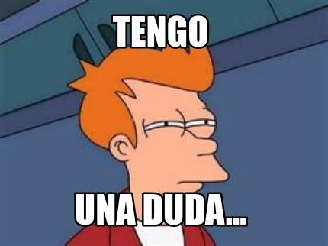
Dudas

